Slide 1

PHÒNG GIÁO DỤC VÀ ĐÀO TẠO TIÊN LÃNG
CHUYÊN ĐỀ CẤP TRƯỜNG
DẠY HỌC GD ĐỊA PHƯƠNG – LỚP 3
CHƯƠNG TRÌNH GDPT 2018
NĂM HỌC 2024-2025
Chủ đề 2: Một số lễ hội truyền thống ở Hải Phòng
Tiên Lãng, ngày 29 tháng 10 năm 2024

Slide 2
Thứ Tư ngày 29 tháng 10 năm 2024
Giáo dục địa phương
Chủ đề 2: Một số lễ hội truyền thống ở Hải Phòng
GỢI Ý:
- Đó là lễ hội truyền thống nào?
- Lễ hội được tổ chức ở đâu, vào thời gian nào?
- Hoạt động chính của lễ hội là gì?
- Kể tên một số trò chơi dân gian thường có trong lễ hội?

Slide 3
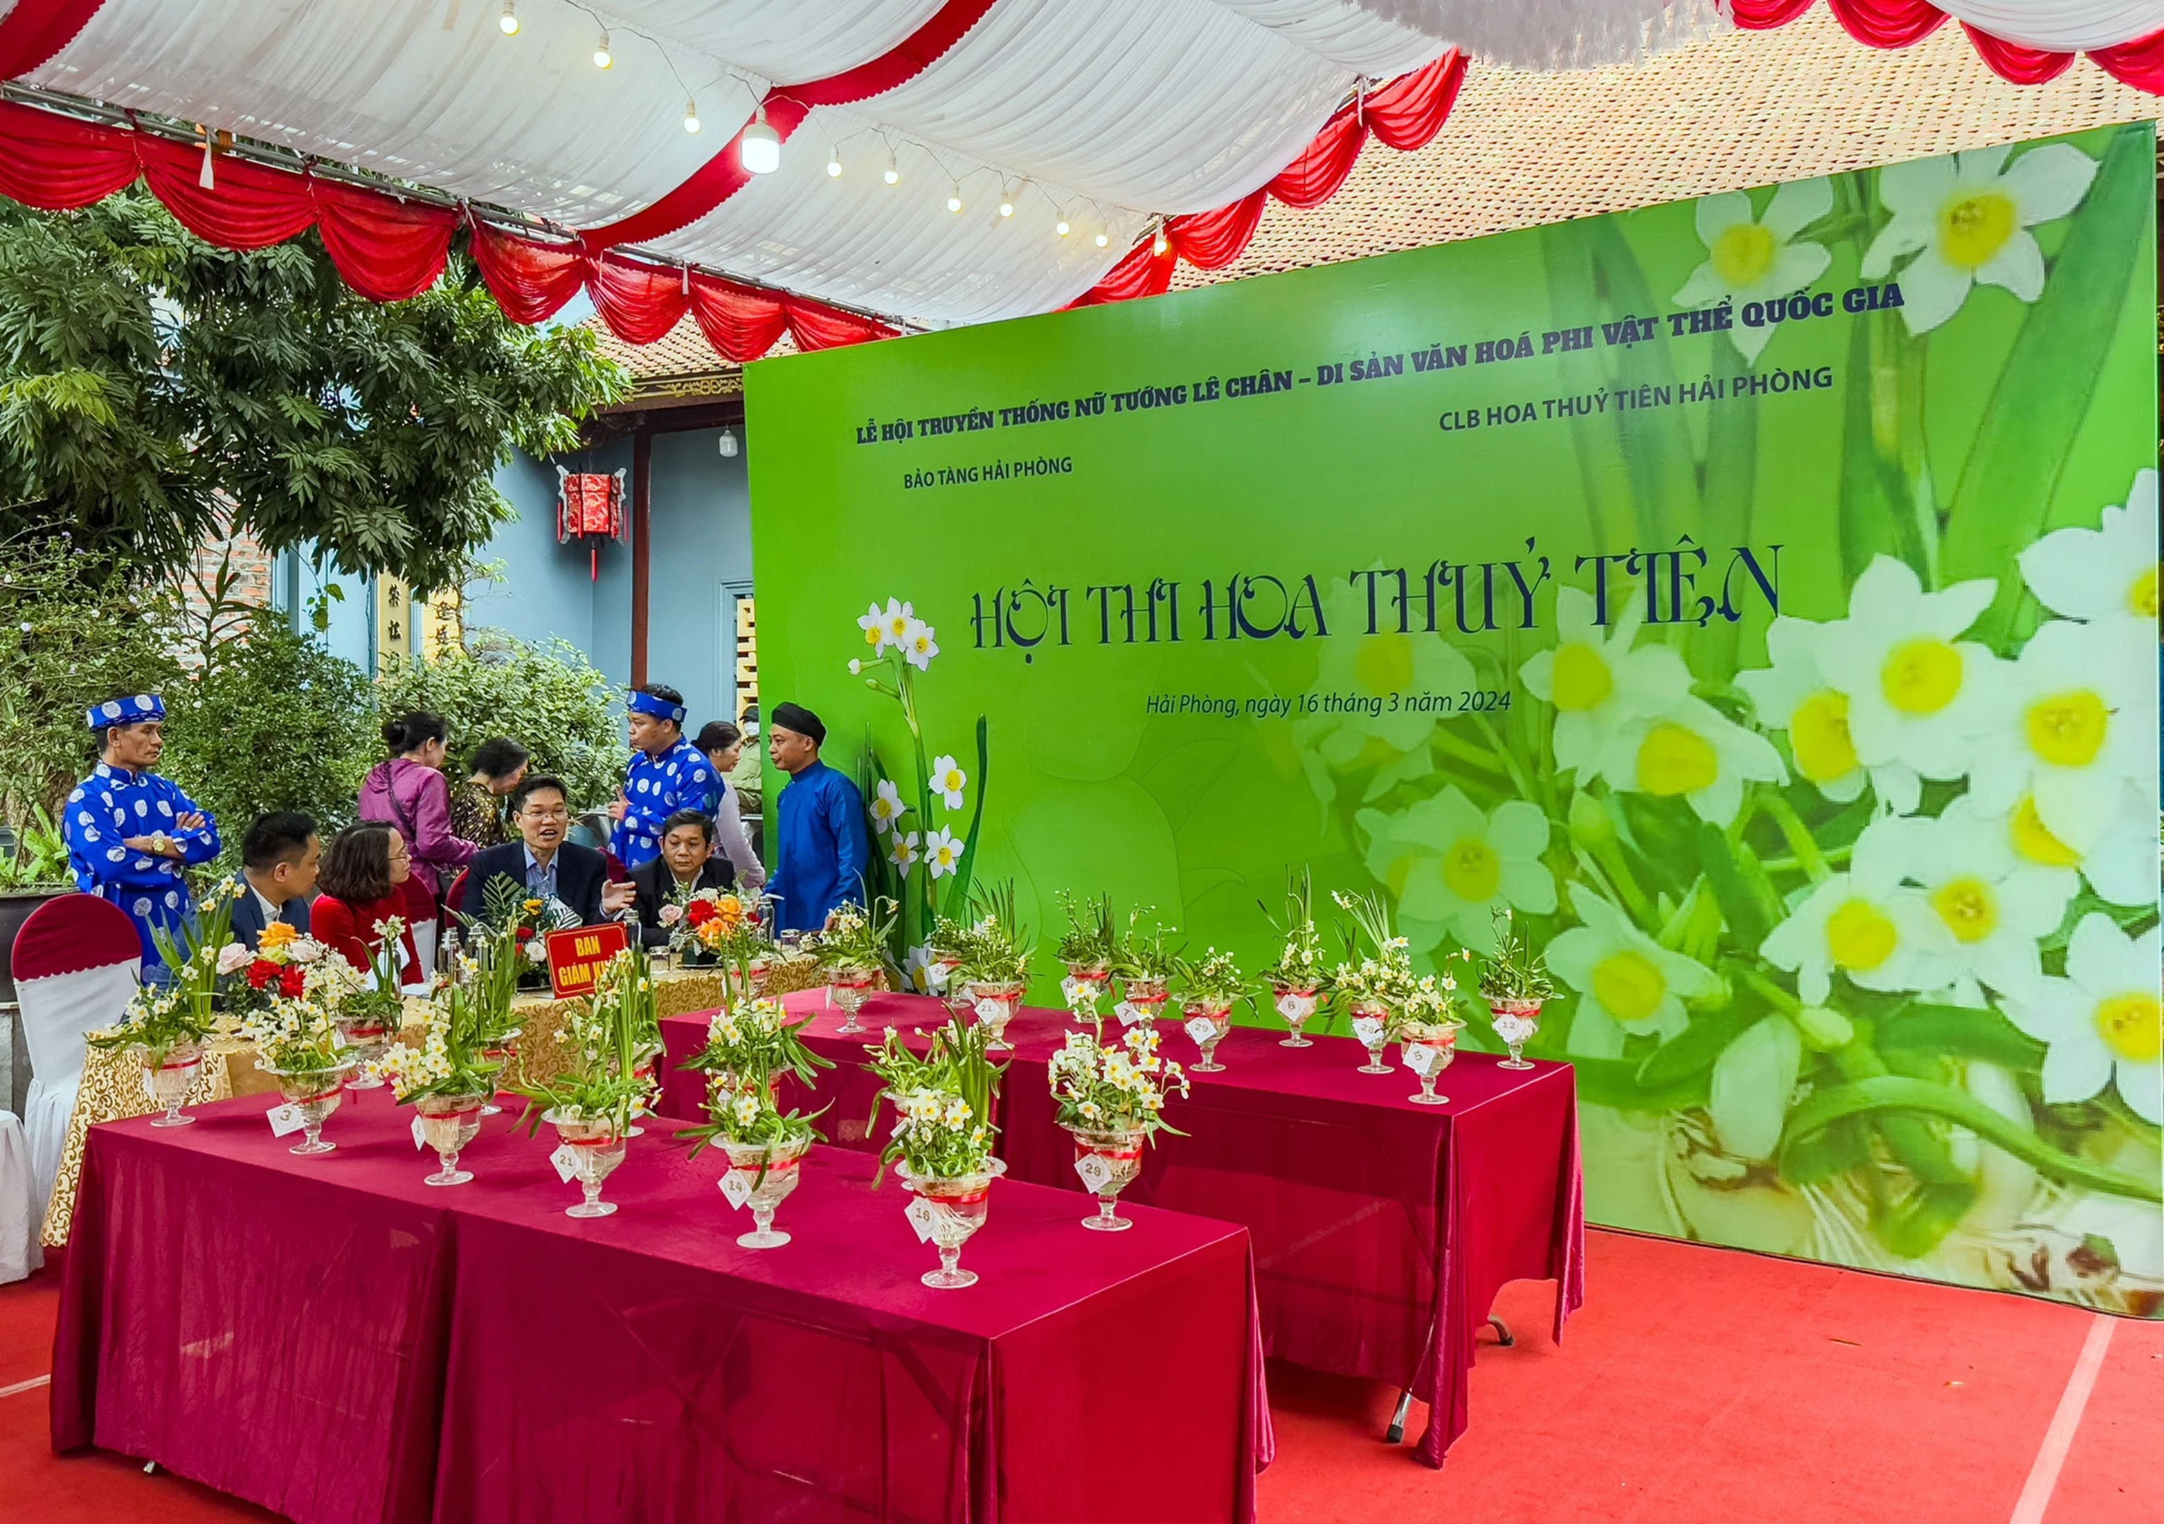

Slide 4
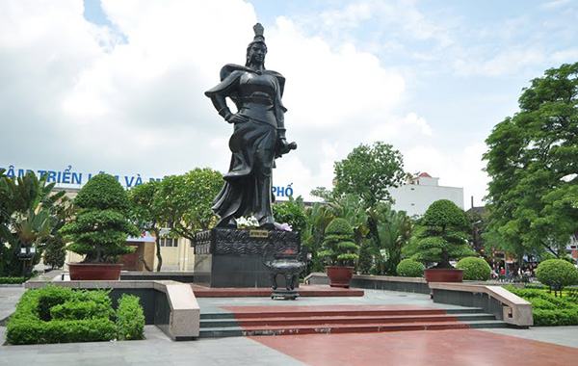

Slide 5
Thứ Tư ngày 29 tháng 10 năm 2024
Giáo dục địa phương
Chủ đề 2: Một số lễ hội truyền thống ở Hải Phòng
GỢI Ý:
- Đó là lễ hội truyền thống nào?
- Lễ hội được tổ chức ở đâu, vào thời gian nào?
- Hoạt động chính của lễ hội là gì?
- Kể tên một số trò chơi dân gian thường có trong lễ hội?

Slide 6
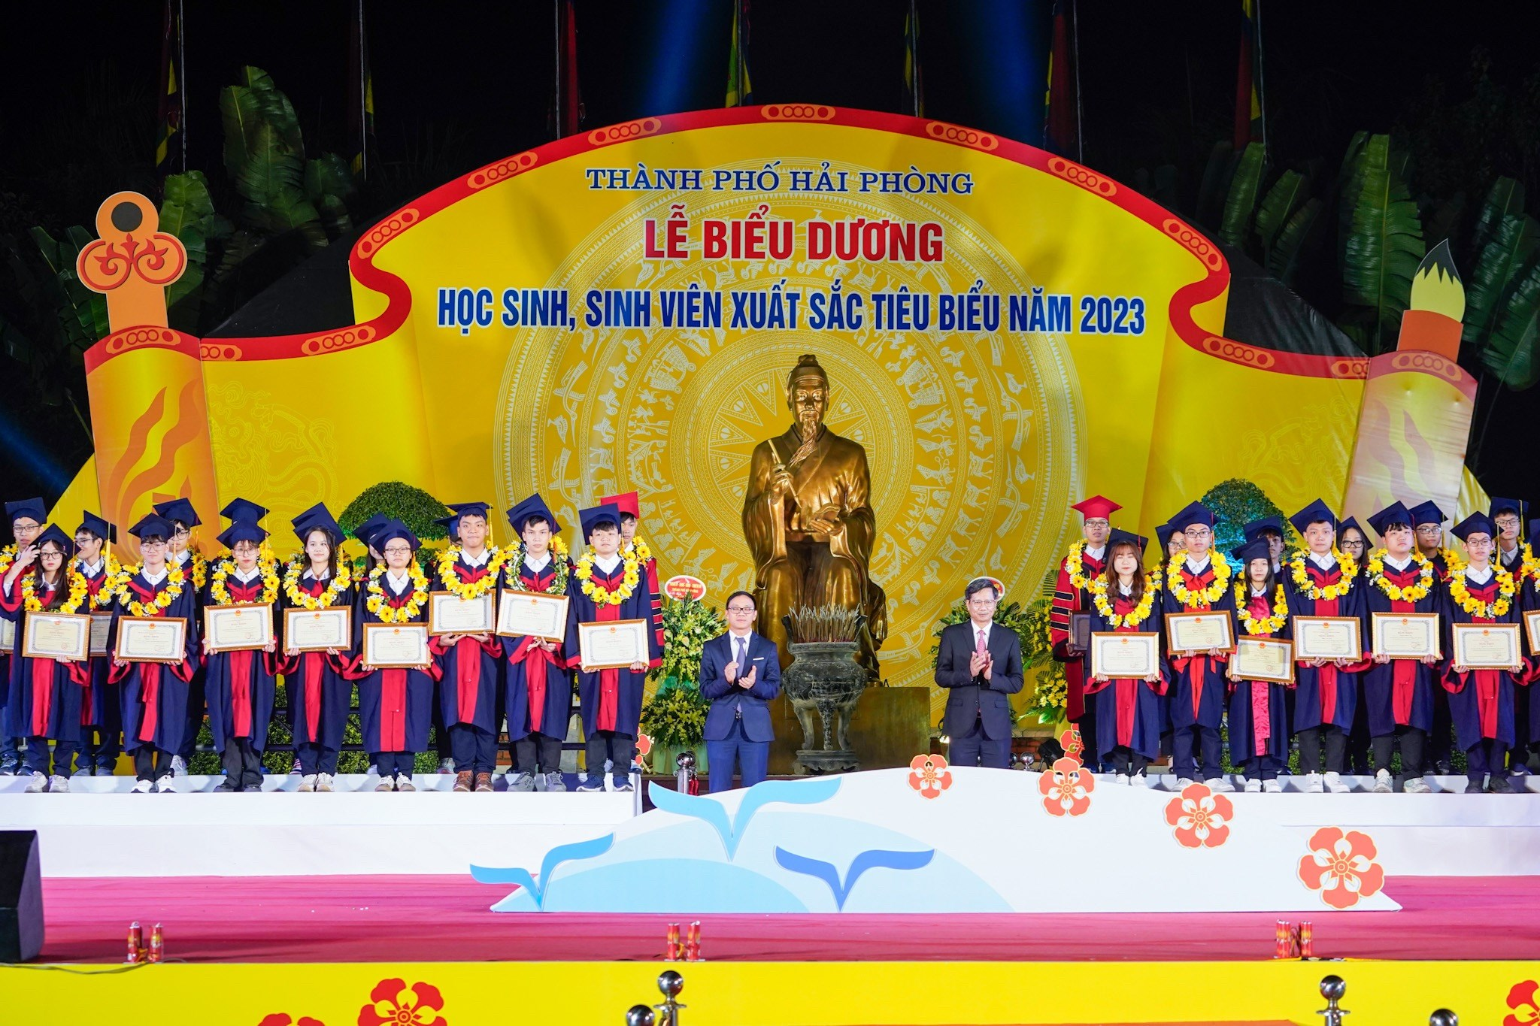

Slide 7
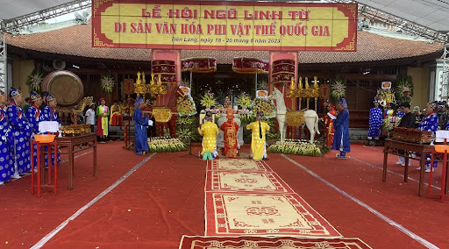
ĐÌNH CỰU ĐÔI ( THỊ̣ TRẤN TIÊN LÃNG)

Slide 8
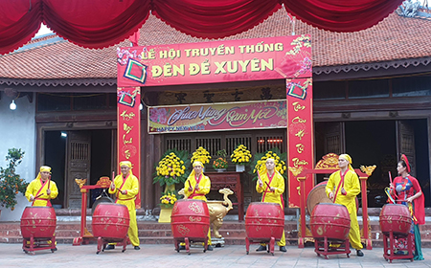
ĐỀN ĐỂ XUYÊN ( ĐẠI THẮNG)

Slide 9
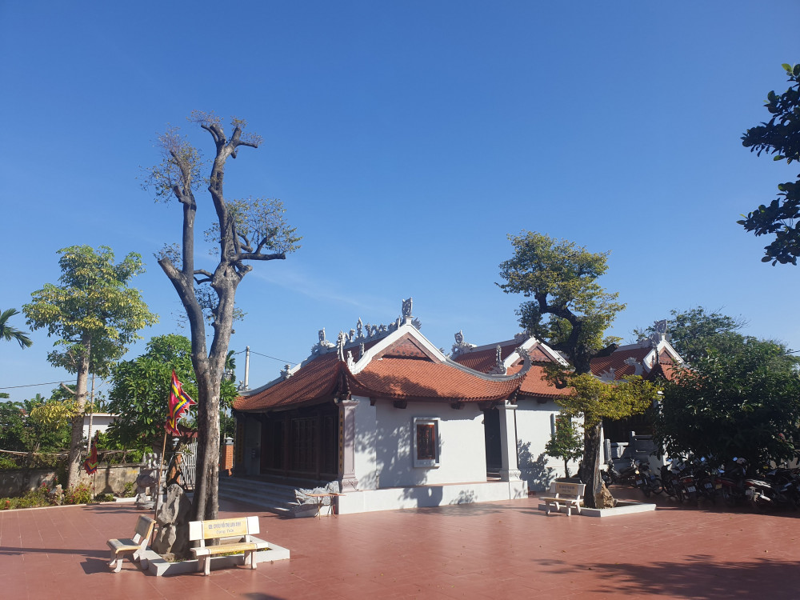
ĐỀN HÀ ĐỚI ( TIÊN THANH)

Slide 10
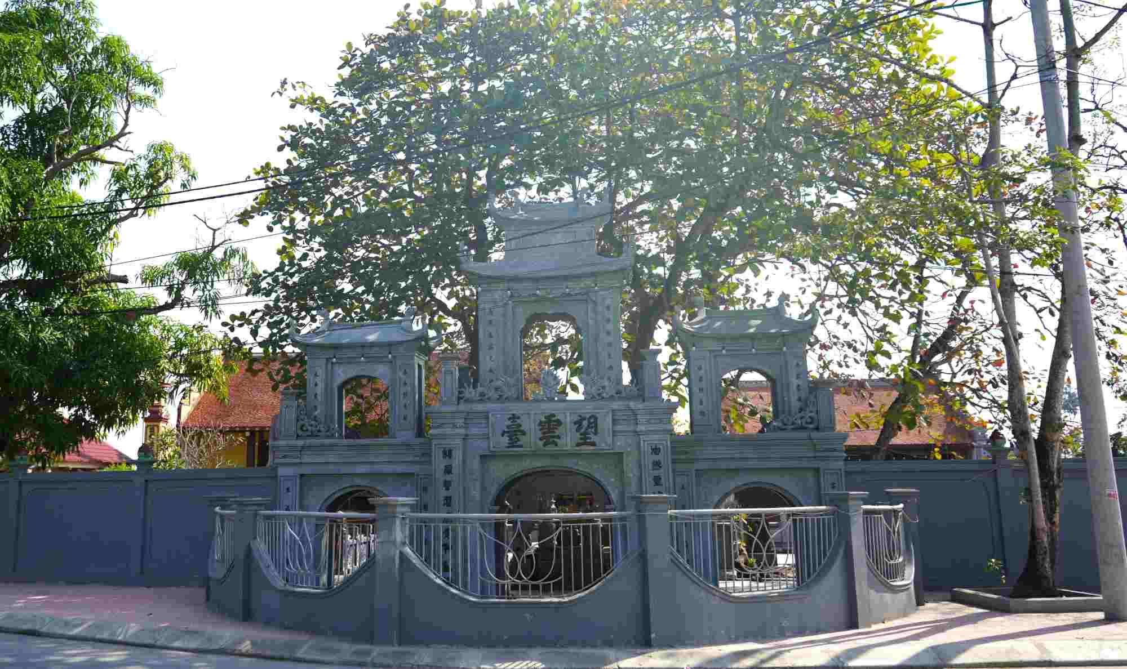
ĐỀN CANH SƠN, ĐỀN BÌ ( ĐOÀN LẬP)

Slide 11
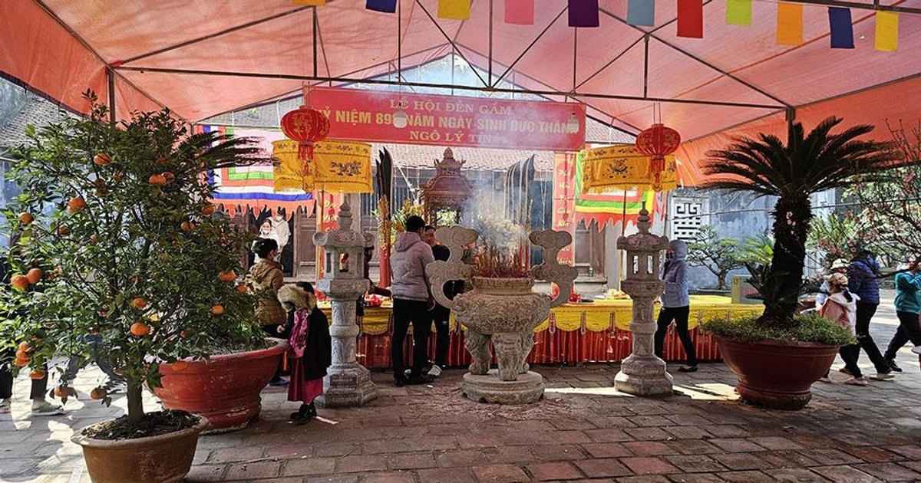
ĐỀN GẮM ( TOÀN THẮNG)

Slide 12
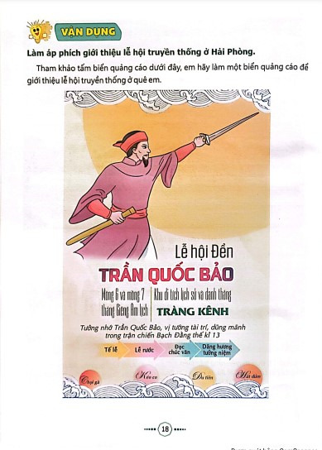

Slide 13




